Slide 1
LOG601 - ΣΥΣΤΗΜΑΤΑ ΔΙΑΧΕΙΡΙΣΗΣ ΕΠΙΧΕΙΡΗΣΙΑΚΩΝ ΠΟΡΩΝ
Δρ Αικατερίνη Μαρινάγη , ΔΔρ Δαμιανός Σακάς

Slide 2
Ενότητα 5: H λειτουργικότητα των συστημάτων ERP – μέρος Γ΄
Δρ Αικατερίνη Μαρινάγη, ΔΔρ Δαμιανός Σακάς
Η παρουσίαση βασίζεται στο βιβλίο:
ΦΙΤΣΙΛΗΣ Π. (2015) «Σύγχρονα Πληροφοριακά Συστήματα Επιχειρήσεων», ΚΑΛΛΙΠΟΣ

Slide 3
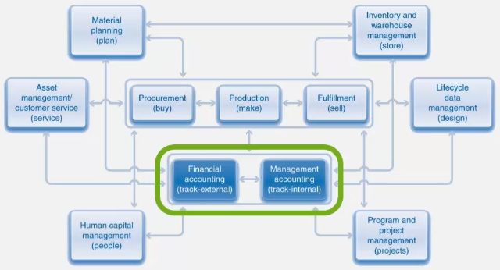
Οικονομική διαχείριση (Financial Accounting)
Notes:
Στην ενότητα 4 είδαμε τις βασικές επιχειρηματικές διεργασίες ενός οργανισμού. Μεταξύ αυτών περιλαμβάνεται και η οικονομική διαχείριση. Βασικές εφαρμογές της οικονομικής διαχείρισης είναι η χρηματοοικονομική λογιστική και η διοικητική λογιστική.

Slide 4
Εφαρμογές οικονομικής διαχείρισης
Οι βασικές εφαρμογές για την οικονομική διαχείριση μιας επιχείρησης είναι:
Λογιστική (Accounting). Περιλαμβάνει τη Γενική Λογιστική (general ledger) η οποία διαχειρίζεται όλους τους λογαριασμούς μιας επιχείρησης οι οποίοι είναι οργανωμένοι σε ένα προκαθορισμένο λογιστικό σχέδιο. Όλοι οι λογαριασμοί είναι κατάλληλα αριθμημένοι και κωδικοποιημένοι.
Λογαριασμοί Πληρωτέοι (Accounts Payables). Αφορά την παρακολούθηση των πληρωμών προς τους προμηθευτές.
Λογαριασμοί Εισπρακτέοι (Accounts Receivables). Αφορά την παρακολούθηση των οικονομικών μεγεθών που προκύπτουν από πώληση με πίστωση προς πελάτες χονδρικής ή λιανικής.
Διαχείριση Προϋπολογισμού (Budget Management).
Διαχείριση Παγίων (Assets Management). Τα πάγια αποτελούν το μακροπρόθεσμο ενεργητικό μιας επιχείρησης. Περιλαμβάνουν συνήθως εξειδικευμένο εξοπλισμό (π.χ. έπιπλα, μηχανές, ηλεκτρονικό εξοπλισμό, κτήρια κ.ά.). Το υποσύστημα αυτό περιλαμβάνει διάφορους τρόπους υπολογισμού αποτίμησης με σκοπό την παρακολούθηση των αποσβέσεων.

Slide 5
Εφαρμογές οικονομικής διαχείρισης
Άλλες εφαρμογές για την οικονομική διαχείριση μιας επιχείρησης είναι:
Διαχείριση Τραπεζικών Συναλλαγών και Μετρητών (Bank and Cash Management)
Παρακρατούμενοι φόροι (Withholding Tax)
Διαχείριση χρηματοδοτήσεων (Funds Management)
Διαχείριση ταμειακών διαθεσίμων (Treasury Management)

Slide 6
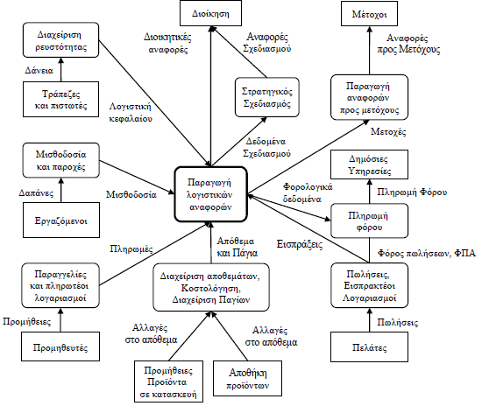
Βασικές διεργασίες και
ροές σε ένα λογιστικό σύστημα

Slide 7
Χρηματοοικονομική λογιστική – Διοικητική λογιστική
Notes:
Η Χρηματοοικονομική Λογιστική ασχολείται με την καταγραφή των οικονομικών επιπτώσεων των επιχειρηματικών διαδικασιών όταν εκτελούνται. Οι επιχειρήσεις χρησιμοποιούν τα δεδομένα αυτά για να δημιουργήσουν οικονομικές καταστάσεις, να ικανοποιήσουν τις νομικές ή κανονιστικές απαιτήσεις υποβολής εκθέσεων.
Η διοικητική λογιστική επικεντρώνεται εσωτερικά στην επιχείρηση, με σκοπό να παρέχει τις αναγκαίες πληροφορίες για τη διαχείριση των επιχειρηματικών διεργασιών. Ειδικά, επικεντρώνεται στα δεδομένα του κόστους και τα έσοδα της επιχείρησης, με σκοπό την αύξηση των εσόδων ή την ελαχιστοποίηση του κόστους και την επίτευξη κερδών. Το περιεχόμενο των εκθέσεων που παράγονται δεν προβλέπεται από καμία εξωτερική νομική οντότητα, αλλά βασίζεται εξολοκλήρου στις ανάγκες της διοίκησης.

Slide 8
Οικονομικές καταστάσεις
Τα οικονομικά στοιχεία της επιχείρησης καταγράφονται στο γενικό καθολικό (general ledger) και χρησιμοποιούνται για τη δημιουργία των οικονομικών καταστάσεων που απαιτούνται για τις αναφορές.
Οι πιο γνωστές οικονομικές καταστάσεις (ή αναφορές) είναι:
Ο ισολογισμός (balance sheet),
Η κατάσταση αποτελεσμάτων χρήσης (income statement)
Η κατάσταση ταμειακών ροών (cash flow statement)
Notes:
Στόχος της Χρηματοοικονομικής Λογιστικής είναι να παρουσιάσει τον οικονομικό αντίκτυπο των επιχειρηματικών διεργασιών. Αυτά τα δεδομένα καταγράφονται στο γενικό καθολικό.
Οι οικονομικές καταστάσεις που δημιουργούνται είναι:
- Ο ισολογισμός είναι ένα στιγμιότυπο της επιχείρησης σε ένα σημείο στον χρόνο. Προσδιορίζει τα περιουσιακά στοιχεία, τις υποχρεώσεις και τα ίδια κεφάλαια μια συγκεκριμένη χρονική στιγμή.
Ένας λογαριασμός κατάστασης αποτελεσμάτων χρήσης, επίσης γνωστός και ως μια κατάσταση κερδών και ζημιών (profit and loss statement), υποδεικνύει τις μεταβολές στην οικονομική θέση της εταιρείας κατά τη διάρκεια μιας χρονικής περιόδου και προσδιορίζει τα έσοδα, τα έξοδα και συνεπώς τα κέρδη ή τις ζημίες.
Μια κατάσταση ταμειακών ροών παρουσιάζει όλες τις εισπράξεις και πληρωμές κατά τη διάρκεια μιας καθορισμένης χρονικής περιόδου.

Slide 9
Λογιστικό σχέδιο
Το γενικό καθολικό (general ledger) περιλαμβάνει αριθμό λογαριασμών που οι εταιρείες χρησιμοποιούν για να παρουσιάσουν τα οικονομικά δεδομένα.
Για παράδειγμα, μερικοί λογαριασμοί χρησιμοποιούνται για να παρουσιάσουν τα έσοδα από τις πωλήσεις, ενώ άλλοι παρουσιάζουν το κόστος που σχετίζεται με την παραγωγή και την πώληση προϊόντων. Η λίστα των λογαριασμών που περιλαμβάνεται στο γενικό καθολικό ονομάζεται λογιστικό σχέδιο (chart of accounts).
Το Ενιαίο Γενικό Λογιστικό Σχέδιο (ΕΓΛΣ), σύμφωνα με το Προεδρικό Διάταγμα 1123 του 1980 (ΠΔ 1123/1980) αφορά το σχεδιασμό της λογιστικής στην Ελλάδα.

Slide 10
Τύποι λογαριασμών
Γενικά, υπάρχουν τρεις τύποι λογαριασμών:
Ενεργοί λογαριασμοί (posting level accounts)
καταγράφουν τις οικονομικές συναλλαγές μιας επιχείρησης σε καθημερινή βάση
Ομαδοποιημένοι λογαριασμοί (no posting accounts)
είναι λογαριασμοί που δεν μπορούν να κινηθούν και είναι το σύνολο των πρωτοβάθμιων ή δευτεροβάθμιων λογαριασμών που απαιτούνται από το ΕΓΛΣ.
Εξειδικευμένοι ανά χώρα λογαριασμοί
Αν μια επιχείρηση δραστηριοποιείται σε περισσότερες από μια χώρες, τότε δημιουργούνται οικονομικές δηλώσεις για κάθε εταιρεία (κωδικός εταιρείας), ενώ στο τέλος δημιουργείται μια συνολική οικονομική δήλωση για την επιχείρηση. Αυτή η ενοποίηση είναι σημαντική, διότι η μητρική εταιρεία είναι και η ίδια μια ξεχωριστή νομική οντότητα και υπάρχουν απαιτήσεις για την υποβολή ισολογισμού

Slide 11
Τύποι λογαριασμών
Οι λογαριασμοί μπορούν να ταξινομηθούν ανάλογα με τον τρόπο που ενημερώνονται, οπότε διακρίνονται σε:
Κανονικούς λογαριασμούς : ενεργοί λογαριασμοί που δεν μπορούν να αναλυθούν περαιτέρω
Λογαριασμούς συμφωνίας πελατών (customer reconciliation accounts): λογαριασμοί όπου συγκεντρώνονται οι κινήσεις των πελατών,
Λογαριασμούς συμφωνίας προμηθευτών (supplier reconciliation accounts): λογαριασμοί που συγκεντρώνονται οι κινήσεις των προμηθευτών
Λογαριασμούς συμφωνίας παγίων (asset reconciliation accounts): λογαριασμοί που συγκεντρώνονται αξίες από τις κινήσεις παγίων

Slide 12
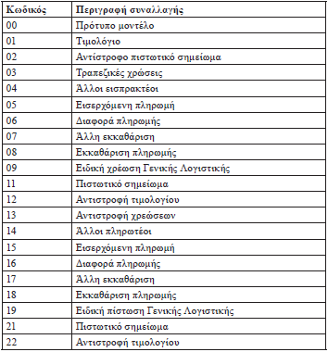
Κωδικοί συναλλαγών
Notes:
Η καταχώριση των λογιστικών εγγραφών συνδυάζεται τις περισσότερες φορές με ένα σύστημα κωδικοποίησης των καταχωρίσεων που καθορίζει το είδος της συναλλαγής καθώς και αν είναι χρεωστική ή πιστωτική. Στον Πίνακα παρουσιάζεται μέρος των κλειδιών καταχώρισης (posting keys) που χρησιμοποιούνται στο σύστημα SAP.

Slide 13
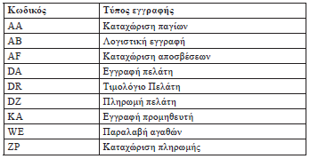
Τύποι εγγραφών SAP
https://www.saponlinetutorials.com/how-to-define-document-types-in-sap-fico-document-types-sap/
Notes:
Για κάθε εγγραφή ορίζουμε τον τύπο της. Ο τύπος εγγραφής καθορίζει την αρίθμηση της εγγραφής καθώς και τους τύπους λογαριασμών στις αναλυτικές γραμμές. Επίσης ο τύπος της εγγραφής καθορίζει το ημερολόγιο της εγγραφής και την ταξινόμηση των εγγραφών σε εγγραφές γενικής λογιστικής, σε εγγραφές ισολογισμού και σε εγγραφές αναλυτικής λογιστικής.
Στο link θα βρείτε πλήρη λίστα των τύπων εγγραφών του SAP:
https://www.saponlinetutorials.com/how-to-define-document-types-in-sap-fico-document-types-sap/

Slide 14
Τύποι λογαριασμών Γενικής λογιστικής SoftOne

Slide 15
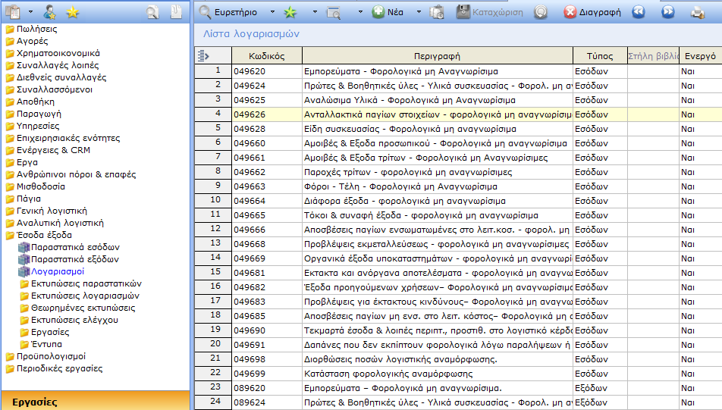
Τύποι λογαριασμών εσόδων-εξόδων SoftOne

Slide 16
Ισολογισμός
Ο ισολογισμός είναι η κύρια οικονομική κατάσταση που απεικονίζει, σε μια δεδομένη στιγμή (π.χ. στο τέλος του έτους ), την οικονομική κατάσταση της επιχείρησης. Λαμβάνονται υπόψη:
Περιουσιακά στοιχεία (Assets): αυτά που κατέχει η επιχείρηση, π.χ. μετρητά, αποθέματα, υλικά, γη, κτήρια, καθώς και τα χρήματα που οφείλονται στην εταιρεία από τους πελάτες (απαιτήσεις).
Υποχρεώσεις: ότι οφείλει η εταιρεία προς τρίτους, π.χ. προμηθευτές, πληρωμές υπηρεσιών, πληρωμές δανείων κ.ά.
Ίδια κεφάλαια : το μερίδιο του ιδιοκτήτη στα περιουσιακά στοιχεία της εταιρείας
Έσοδα : τα χρήματα που η εταιρεία κερδίζει από την πώληση των προϊόντων ή/και την παροχή υπηρεσιών.
Έξοδα : οι δαπάνες που συνδέονται με τη δημιουργία και την πώληση των προϊόντων και υπηρεσιών.

Slide 17
Ισολογισμός - Παθητικό
Η επιχείρηση χρωστάει τα παρακάτω, τα οποία αποτελούν το παθητικό:
Στους μετόχους, το κεφάλαιο που κατέβαλαν.
Επίσης στους μετόχους, τα κέρδη που δεν διένειμε (αποθεματικά).
Στις τράπεζες, τα μακροπρόθεσμα δάνεια που της χορήγησαν.
Επίσης στις τράπεζες, τα βραχυπρόθεσμα δάνεια (κεφαλαίου κίνησης).
Στους προμηθευτές, τα προϊόντα που αγόρασε και τις υπηρεσίες που της παρείχαν.
Στο δημόσιο, τους φόρους που έχει υποχρέωση να καταβάλει κ.ά.

Slide 18
Ισολογισμός - Ενεργητικό
Η επιχείρηση έχει τοποθετήσει τα χρήματα στα παρακάτω, τα οποία αποτελούν το ενεργητικό:
Σε πάγια στοιχεία (κτήρια, μηχανήματα, λογισμικό κ.ά.),
Σε συμμετοχές σε άλλες επιχειρήσεις
Σε αποθέματα (εμπορεύματα, πρώτες ύλες, προϊόντα),
Σε απαιτήσεις (π.χ. από πελάτες στους οποίους πώλησε προϊόντα επί πιστώσει και απαιτεί το ποσό της πώλησης),
Σε χρεόγραφα,
Στο ταμείο

Slide 19
Παράδειγμα ετήσιου ισολογισμού

Slide 20
ERP - Γενική λογιστική
Σε ένα πληροφοριακό σύστημα γενικής λογιστικής θα πρέπει να υποστηρίζονται οι ακόλουθες διεργασίες:
Διαχείριση βασικών δεδομένων λογιστικής,
Καταχωρίσεις των λογιστικών εγγραφών,
Εκτύπωση καταστάσεων και αναφορών,
Οι διαδικασίες κλεισίματος οικονομικού έτους,
Η προετοιμασία και έκδοση οικονομικών καταστάσεων.

Slide 21
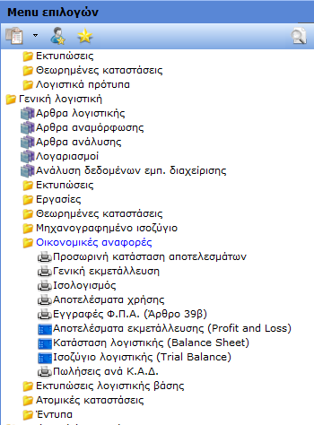
Γενική λογιστική SoftOne

Slide 22
Λογιστική κόστους
Συνεπώς, χαρακτηριστικά γνωρίσματα του κόστους είναι τα εξής:
Το κόστος αποτελεί επένδυση αγοραστικής δύναμης σε αγαθά και υπηρεσίες.
Το κόστος αποτελεί στοιχείο του Ενεργητικού.
Το κόστος αλλάζει μορφή (συνήθως) μέσα στην επιχείρηση.
Το κόστος εξαφανίζεται όταν το αγαθό ή η υπηρεσία όπου είναι ενσωματωμένο πουληθεί, απολεσθεί ή διατεθεί σε τρίτους.
Notes:
Το κόστος είναι ένα αριθμητικό μέγεθος που αντιπροσωπεύει τα ποσά που επενδύθηκαν για την απόκτηση υλικών ή άυλων αγαθών και υπηρεσιών με σκοπό τη χρησιμοποίησή τους για την πραγματοποίηση εσόδων από πωλήσεις ή για την κάλυψη κοινωνικών αναγκών.

Slide 23
ERP – Λογιστική κόστους
Ένα πληροφοριακό σύστημα λογιστικής κόστους είναι εκείνο μέσω του οποίου υλοποιείται η διαδικασία της κοστολόγησης σε μια επιχείρηση.
Οι κοστολογικές εργασίες χωρίζονται σε δύο βασικές κατηγορίες που σχετίζονται με:
Τον προϋπολογιστικό υπολογισμό του κόστους (cost planning)
Την απολογιστική καταγραφή του κόστους (έλεγχο κόστους – cost controlling).

Slide 24
ERP – Λογιστική κόστους
Σε ένα κοστολογικό σύστημα εκτελούνται τέσσερις διακεκριμένες δραστηριότητες:
Μέτρηση του κόστους : παρακολούθηση της κατανάλωσης των πόρων στο σημείο που αυτό συμβαίνει
Καταγραφή του κόστους : ταξινόμηση του παραγόμενου κόστους και καταχώρισή του στον σχετικό λογιστικό λογαριασμό
Ανάλυση του κόστους : απολογιστικά μελετώντας τις αποκλίσεις από το προϋπολογισθέν κόστος
Παραγωγή αναφορών κόστους
Notes:
- Η Μέτρηση του κόστους γίνεται με την παρακολούθηση της κατανάλωσης των πόρων στο σημείο που αυτό συμβαίνει (στο εργοστάσιο, στο έργο, στις δραστηριότητες, στην επιχειρηματική μονάδα κ.λπ.). Οι πόροι μπορεί να είναι πρώτες ύλες, εργαζόμενοι, μηχανήματα, εξοπλισμός κ.λπ.

Slide 25
ERP – Λογιστική κόστους
Το κόστος ενός παραγόμενου προϊόντος έχει τα εξής στοιχεία:
Άμεσα κόστη
Το κόστος των πρώτων υλών
Το κόστος της εργασίας κατευθείαν στην παραγωγή του προϊόντος
Έμμεσα κόστη
Όλα τα άλλα κόστη της επιχείρησης, που συνήθως λέγονται γενικά έξοδα, π.χ. γενική εργασία στην επιχείρηση (όπως ασφάλεια, καθαριότητα), μισθούς διοικητικού προσωπικού κ.ά.
Notes:
Τα υλικά και η εργασία συχνά αποκαλούνται άμεσα κόστη (direct cost), γιατί τα συστατικά μέρη του καθενός σε ένα τελικό προϊόν μπορούν να υπολογιστούν με αρκετή ακρίβεια.
Τα γενικά στοιχεία των εξόδων είναι έμμεσα κόστη, τα οποία είναι δύσκολο να συνδεθούν με ένα συγκεκριμένο προϊόν ή με μια συγκεκριμένη παρτίδα προϊόντων (indirect cost).

Slide 26
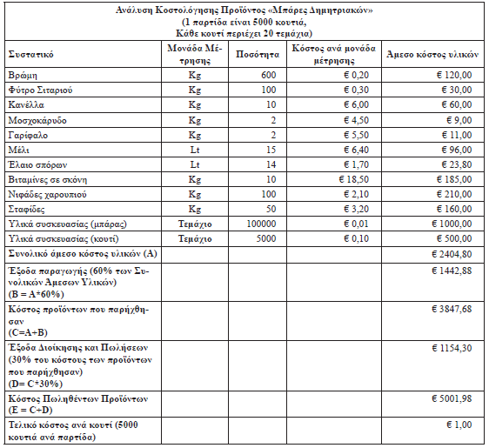
Παράδειγμα
Κοστολόγησης προϊόντος

Slide 27
ERP – Λογιστική κόστους
Στη διαδικασία κοστολόγησης, ένα σύστημα ERP δίνει δυνατότητες:
Πρόσβασης στα απαραίτητα δεδομένα για τον υπολογισμό του κόστους
Υπολογισμού της προστιθέμενης αξίας ενός συγκεκριμένου βήματος στη διαδικασία παραγωγής,
Υπολογισμού του ποσοστού της προστιθέμενης αξίας που μπορεί να αποδοθεί σε μια συγκεκριμένη επιχειρηματική μονάδα,
Υπολογισμού τους ύψους του κόστους των υλικών, του κόστους παραγωγής και των γενικών εξόδων,
Δημιουργίας και εκτέλεσης εναλλακτικών σεναρίων κόστους παραγωγής προϊόντων με σκοπό τη δημιουργία ανταγωνιστικού πλεονεκτήματος
Notes:
Η δυσκολία της κοστολόγησης βρίσκεται στην ανάλυση των συστατικών του κόστους και στον καταμερισμό των έμμεσων εξόδων στα επιμέρους προϊόντα. Η εργασία της συγκέντρωσης των δεδομένων που απαιτούνται για τον υπολογισμό του κόστους μπορεί να είναι ιδιαίτερα δύσκολη.
Με το ERP τα βασικά κομμάτια της αναγκαίας πληροφορίας αλλά και τα δεδομένα είναι ήδη διαθέσιμα. Για παράδειγμα, ο λογαριασμός υλικών (Bill of Material) που παρουσιάζει τα υλικά που απαιτούνται για την κατασκευή ενός προϊόντος είναι διαθέσιμος, όπως επίσης η απαιτούμενη εργασία – δρομολόγηση (routings) για την κατασκευή ενός προϊόντος, το μισθολογικό κόστος των εργαζόμενων κ.ά.

Slide 28
ERP – Πληρωτέοι Λογαριασμοί
Πληρωτέοι λογαριασμοί (Accounts Payable)
οι μελλοντικές υποχρεώσεις πληρωμής μιας επιχείρησης προς τους προμηθευτές της που οφείλονται στην παροχή υπηρεσιών ή την αγορά προϊόντων επί πιστώσει.
Υποσύστημα πληρωτέοι λογαριασμοί του ERP
καταγράφει και διαχειρίζεται τα λογιστικά στοιχεία πληρωμών για όλους τους προμηθευτές
συνδέεται στενά με τη διαχείριση προμηθειών και με το υποσύστημα της διαχείρισης μετρητών (cash management) με σκοπό την καλύτερη διαχείριση των ταμειακών ροών.

Slide 29
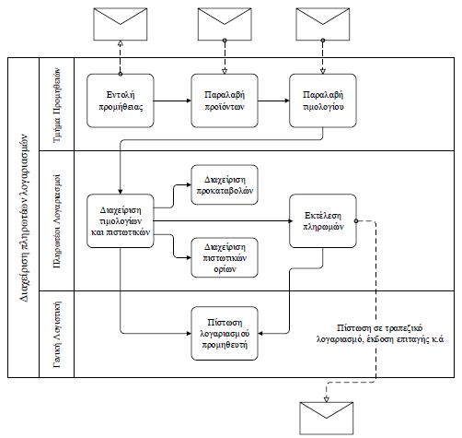
Βασικά βήματα της διαχείρισης των πληρωτέων λογαριασμών
Notes:
Βασικά βήματα της διαχείρισης των πληρωτέων λογαριασμών:
Οι προμηθευτές δέχονται τις εντολές προμήθειας τις οποίες και εκτελούν με την παράδοση των προϊόντων και του τιμολογίου στην επιχείρηση.
Η επιχείρηση παραλαμβάνει τα τιμολόγια και εκτελεί την πληρωμή, αφού λάβει υπόψη τη σύμβαση με τον προμηθευτή, τους όρους πληρωμής, τα διαθέσιμα πιστωτικά όρια, τις προκαταβολές που πρέπει να δοθούν κ.λπ.
Με βάση τα παραπάνω γίνεται η πληρωμή του προμηθευτή είτε με μεταφορά χρημάτων σε τραπεζικό λογαριασμό, είτε με έκδοση επιταγής, είτε με όποιον άλλο πρόσφορο τρόπο

Slide 30
SAP - Πληρωτέοι λογαριασμοί
Οι κύριες δραστηριότητες του υποσυστήματος πληρωτέων λογαριασμών Accounts Payable (AP) στο SAP ( SAP Hellas, 2010) είναι:
Αίτηση προκαταβολής,
Καταχώριση προκαταβολών με χρήση του προγράμματος πληρωμών,
Καταχώριση τιμολογίου προμηθευτή,
Εκκαθάριση προκαταβολής,
Καταχώριση πιστωτικού τιμολογίου προμηθευτή,
Έλεγχος και έκδοση Δεσμευμένων Τιμολογίων,
Επιλογή τιμολογίων προς Εξόφληση,
Έλεγχος και δέσμευση τιμολογίων για πληρωμή,
Καταχώριση πληρωμής με χρήση προγράμματος πληρωμών,
Μη αυτόματη πληρωμή,
Μη αυτόματη επεξεργασία κατάστασης λογαριασμού,
Εμφάνιση καταχωρημένων εγγραφών

Slide 31
SAP
Δημιουργία τιμολογίου προμηθευτή

Slide 32
Εισπρακτέοι Λογαριασμοί
Εισπρακτέοι λογαριασμοί (Accounts Receivable)
οι μελλοντικές απαιτήσεις πληρωμής που έχει μια επιχείρηση από τους πελάτες της και προέρχονται στην παροχή υπηρεσιών ή την πώληση προϊόντων επί πιστώσει
Θεωρούνται μέρος από το κυκλοφορούν ενεργητικό στον ισολογισμό γιατί αποτελεί νομική υποχρέωση για τον πελάτη η καταβολή χρημάτων για την αποπληρωμή των οφειλών του
Οι πωλήσεις σε τακτικούς ή ειδικούς πελάτες συχνά γίνονται επί πιστώσει

Slide 33
ERP – Εισπρακτέοι λογαριασμοί
Υποσύστημα εισπρακτέων λογαριασμών του ERP
καταγράφει και διαχειρίζεται τις εισπράξεις από τους πελάτες.
Βασική λειτουργικότητα του υποσυστήματος εισπρακτέων λογαριασμών (Accounts Receivable -AR) στο SAP (SAP Hellas, 2011):
Διαχείριση προκαταβολών,
Διαχείριση τιμολογίων πελατών,
Διαχείριση πιστωτικών σημειωμάτων,
Καταχώριση πληρωμών,
Αυτόματη εκκαθάριση εκκρεμών πληρωμών σε λογαριασμούς πελάτη,
Υπολογισμός τόκου σε υπόλοιπο λογαριασμού,
Διαχείριση Πιστωτικών Ορίων Πελατών

Slide 34
Διαχείριση Προϋπολογισμού
Ο προϋπολογισμός είναι «η ποσοτική έκφραση ενός προτεινόμενου από τη διοίκηση σχεδίου δράσης για μια συγκεκριμένη χρονική περίοδο και ένα μέσο συντονισμού του τι χρειάζεται να γίνει για να υλοποιηθεί το σχέδιο αυτό» Datar (2013)
Αποτελεί εργαλείο συντονισμού των δραστηριοτήτων της επιχείρησης,
Παρουσιάζει ποσοτικά τους στόχους της επιχείρησης,
Επιτρέπει την παρακολούθηση της προόδου πραγματοποίησης των στόχων αυτών,
Μειώνει τους κινδύνους των μελλοντικών δραστηριοτήτων,
Εκπαιδεύει τα στελέχη της επιχείρησης στο να προγραμματίζουν καλύτερα

Slide 35
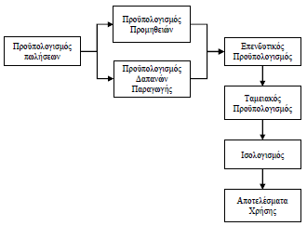
Τύποι προϋπολογισμών
Notes:
Ο γενικός προϋπολογισμός είναι ένα γενικό οικονομικό σχέδιο για το προσεχές ημερολογιακό ή οικονομικό έτος και προετοιμάζεται συνήθως ετησίως ή τριμηνιαίως. Ο γενικός προϋπολογισμός είναι στην πραγματικότητα η ένωση πολλών μικρότερων προϋπολογισμών των τμημάτων της επιχείρησης, οι οποίοι ενώνονται όλοι μαζί για να δώσουν μια γενική εικόνα των προγραμματισμένων ενεργειών της επιχείρησης. Ο σχεδιασμός και η τυποποίηση του γενικού προϋπολογισμού εξαρτάται από το μέγεθος και τη φύση της επιχείρησης.
• Ο λειτουργικός προϋπολογισμός εξετάζει το κόστος των εμπορευμάτων ή των υπηρεσιών που παράγονται. Συνήθως, για να δημιουργήσουμε τον λειτουργικό προϋπολογισμό ξεκινούμε από τον προϋπολογισμό πωλήσεων που είναι αυτός που γίνεται πρώτος και βασίζεται σε ιστορικά στοιχεία, στη γνώση της αγοράς καθώς και σε προβλέψεις. Ο προϋπολογισμός πωλήσεων συνδέεται στενά με την παραγωγή της επιχείρησης για την επόμενη χρονική περίοδο. Για την παραγωγή των προϊόντων θα χρειαστεί επομένως να προϋπολογίσουμε τα υλικά που θα πρέπει να προμηθευτούμε (προϋπολογισμός προμηθειών) καθώς και τις άλλες δαπάνες παραγωγής (προϋπολογισμός δαπανών παραγωγής).
• Ο χρηματοοικονομικός προϋπολογισμός εξετάζει το αναμενόμενο ενεργητικό της επιχείρησης, τα στοιχεία του παθητικού και το μετοχικό κεφάλαιο της επιχείρησης. Η σύνταξή του είναι απαραίτητη για να φανεί η οικονομική υγεία της επιχείρησης.
• Ο ταμειακός προϋπολογισμός γίνεται για τον προγραμματισμό και τον έλεγχο των διαθεσίμων. Παρουσιάζει τις αναμενόμενες εισροές και εκροές μετρητών για ένα συγκεκριμένο χρονικό διάστημα. Ο ταμειακός προϋπολογισμός βοηθά τη διοίκηση της επιχείρησης να τηρεί τα διαθέσιμα σε λογικά επίπεδα σε σχέση με τις ανάγκες της επιχείρησης όπως και στην αποφυγή ανεπιθύμητων καταστάσεων, όπως η έλλειψη διαθεσίμων ή η μη απασχόληση κεφαλαίου. Ο ταμειακός προϋπολογισμός αποτελείται από τις εισροές, τις εκροές, το πλεονασματικό ή ελλειμματικό τμήμα, το οποίο παρουσιάζει τη διαφορά μεταξύ των εισροών μετρητών και των εκροών και τέλος από το χρηματοοικονομικό τμήμα, που παρουσιάζει τον δανεισμό και τις αποπληρωμές που αναμένονται κατά τη διάρκεια της περιόδου.

Slide 36
ERP - Προϋπολογισμός
Ένα πληροφοριακό σύστημα αυτοματοποίησης, σύνταξης και εκτέλεσης του προϋπολογισμού θα πρέπει να παρέχει :
Υποστήριξη στην κατανομή των πόρων της επιχείρησης,
Σύνταξη προϋπολογισμού είτε top-down είτε bottom-up,
Δυνατότητα χρήσης ιστορικών στοιχείων κατά τη σύνταξη του προϋπολογισμού,
Υποστήριξη πολλαπλών εκδόσεων με βάση διαφορετικά σενάρια και προβλέψεις,
Υποστήριξη εναλλακτικών σεναρίων και δυνατότητες προσομοίωσης,
Έλεγχος της τρέχουσας λειτουργίας και των επιδόσεων της επιχείρησης καθώς και των τμημάτων της,
Προειδοποιητικά (πρόδρομα) μηνύματα, απόκλισης από τις προβλέψεις,
Προειδοποιητικά (πρόδρομα) μηνύματα επικείμενων ευκαιριών και απειλών

Slide 37
Διαχείριση Παγίων
Πάγιο (asset) περιουσιακό στοιχείο είναι το ενσώματο ή άυλο πάγιο στοιχείο που αποκτάται από την επιχείρηση για διαρκή παραγωγική χρήση και έχει ωφέλιμη διάρκεια ζωής περιορισμένη, πάντως μεγαλύτερη από έναν χρόνο.
Απόσβεση παγίου περιουσιακού στοιχείου είναι η μείωση της αξίας ενός παγίου από τη φθορά που υπέστη αυτό είτε λόγω της παρόδου του χρόνου, είτε λόγω της χρήσεως, είτε λόγω τεχνολογικής απαξίωσης (Κουμαντάκης, 2012).

Slide 38
ERP – Διαχείριση παγίων
Σε ένα σύστημα ERP τηρείται μητρώο παγίων στοιχείων στο οποίο σημειώνονται τα παρακάτω στοιχεία:
Στοιχεία κτήσης: η αρχική αξία κτήσης και οι μεταβολές αυτής (προσθήκες, βελτιώσεις, μειώσεις).
Το είδος του παγίου (ονομασία και διακριτικά στοιχεία)
Ο τόπος εγκατάστασης
Ο λογιστικός λογαριασμός στον οποίο έχει ενταχθεί
Η ημερομηνία έναρξης λειτουργίας και η ημερομηνία που τυχόν τέθηκε σε αδράνεια
Οι λογισμένες αποσβέσεις με τους συντελεστές, τα ποσά και τα στοιχεία της λογιστικής τους εγγραφής καθώς και οι αντιλογισμένες αποσβέσεις στις περιπτώσεις πώλησης ή καταστροφής κ.λπ. του παγίου

Slide 39
ERP – Μέθοδοι απόσβεσης παγίων
Μερικές μέθοδοι απόσβεσης που υποστηρίζονται σε συστήματα ERP είναι οι παρακάτω (SAP Business One 9.0, 2015):
Η γραμμική απόσβεση
Η γραμμική μέθοδος ελέγχου περιόδου
Η μέθοδος φθίνοντος υπολοίπου
Η πολυεπίπεδη μέθοδος
Η άμεση διαγραφή
Notes:
Η γραμμική απόσβεση υποθέτει ότι το πάγιο χάνει ποσό ισοδύναμο με την αξία κάθε έτους για τον υπολογισμένο ωφέλιμο βίο του. Αυτό σημαίνει ότι το κόστος κτήσης και παραγωγής διανέμεται εξίσου σε όλο τον ωφέλιμο βίο του παγίου. Γενικά, η γραμμική απόσβεση υπολογίζεται αφαιρώντας την υπολειμματική αξία του παγίου από το κόστος κτήσης και παραγωγής και έπειτα διαιρώντας αυτό το ποσό με τον ωφέλιμο βίο του παγίου.
Η γραμμική μέθοδος ελέγχου περιόδου υπολογίζει την απόσβεση του παγίου μιας περιόδου πολλαπλασιάζοντας το ποσό της γραμμικής απόσβεσης της περιόδου με τον συντελεστή που ορίζουμε. Υπάρχουν δύο είδη ελέγχου περιόδου: ο πρότυπος –όπου ο ίδιος συντελεστής για τον υπολογισμό απόσβεσης ισχύει για όλες τις περιόδους στον ωφέλιμο βίο του παγίου και ο μεμονωμένος –όπου ορίζουμε διαφορετικό συντελεστή για τον υπολογισμό απόσβεσης για διαφορετικές περιόδους στον ωφέλιμο βίο του παγίου.
Η μέθοδος φθίνοντος υπολοίπου συνεπάγεται μεγαλύτερες χρεώσεις απόσβεσης στην αρχή του ωφέλιμου βίου του παγίου και σταδιακή μείωση των χρεώσεων της απόσβεσης σε διαδοχικές περιόδους. Κάθε χρόνο, η απόσβεση υπολογίζεται χρησιμοποιώντας το ίδιο σταθερό ποσοστό. Τον πρώτο χρόνο, το σύστημα υπολογίζει την απόσβεση βάσει του κόστους κτήσης και παραγωγής του παγίου. Στα επόμενα χρόνια, ο υπολογισμός βασίζεται στην υπόλοιπη καθαρή λογιστική αξία του παγίου. Το ποσό απόσβεσης που καθορίζεται με αυτόν τον τρόπο δεν πρέπει να υπερβαίνει ένα καθορισμένο ανώτερο όριο. Αυτό το όριο είναι το ποσό απόσβεσης, που υπολογίστηκε με τη μέθοδο γραμμικής απόσβεσης, πολλαπλασιαζόμενο με έναν συντελεστή.
Με την πολυεπίπεδη μέθοδο για τον ωφέλιμο βίο του παγίου ορίζουμε φάσεις, όπου σε κάθε φάση αποσβένουμε το πάγιο με διαφορετικό ρυθμό. Με αυτόν τον τρόπο, με την πάροδο του χρόνου η πορεία απόσβεσης του παγίου μπορεί να αλλάζει επίπεδα.
Η άμεση διαγραφή είναι η μέθοδος απόσβεσης που διαγράφει πλήρως την αξία του παγίου που αποσβέστηκε κατά την περίοδο απόκτησης του παγίου. Συνήθως, αυτή η μέθοδος ισχύει για πάγια χαμηλής αξίας

Slide 40
Παραδείγματα μεθόδων απόσβεσης παγίων
Γραμμική απόσβεση
Έστω το πάγιο X, με κόστος κτήσης 60.000 € και ωφέλιμο βίο 60 μήνες.
Η μηνιαία απόσβεση είναι: Αξία Κτήσης/Συνολικός Ωφέλιμος Βίος = 60000 € / 60 = 1000 €
Πολυεπίπεδη μέθοδος απόσβεσης
Έστω το πάγιο X (π.χ. ένα όχημα του στόλου της επιχείρησης), με κόστος κτήσης 60.000 € και με δύο φάσεις στον κύκλο ζωής του. Τη φάση Α που διαρκεί 2 χρόνια όπου το πάγιο αποσβένεται κατά 75% (ή 35% ετησίως), και τη φάση Β που διαρκεί 3 χρόνια και αποσβένεται το υπόλοιπο 30% (ή 10% ετησίως).
Κατά τη φάση Α η απόσβεση είναι: 60000 € * 35% = 21000 € ετησίως (ή 1750 € μηνιαίως)
Κατά τη φάση Β η απόσβεση είναι: 60000 € * 10% = 6000 € ετησίως (ή 500 € μηνιαίως)

Slide 41
Κινήσεις στα πάγια
Στα πάγια μπορούμε να εκτελέσουμε μια σειρά από κινήσεις ως εξής:
Κεφαλαιοποίηση : Η κεφαλαιοποίηση είναι η διαδικασία καταγραφής του κόστους κτήσης και παραγωγής ως πάγιο στοιχείο ενεργητικού
Πιστωτικό Σημείωμα Κεφαλαιοποίησης : ένα τιμολόγιο το οποίο μειώνει τα έξοδα κτήσης και παραγωγής του παγίου και αντιπροσωπεύει ουσιαστικά το αντίθετο του τιμολογίου για ένα αγορασμένο πάγιο
Απόσυρση πάγιου στοιχείου ενεργητικού : διαγραφή παγίου από τον εταιρικό ισολογισμό και τις λειτουργικές δραστηριότητες
Μεταφορά πάγιου στοιχείου ενεργητικού σε διαφορετική κατηγορία παγίου και αντιστοίχισή του με διαφορετική ομάδα λογαριασμών του Γενικού Καθολικού
Μη Αυτόματη Απόσβεση : εκτελείται όταν υπάρχει μία μη αναμενόμενη διαρκής μείωση στην αξία του παγίου, π.χ. λόγω ατυχήματος
Αναπροσαρμογή Παγίου : εκτελείται όποτε υπάρχει διαφορά μεταξύ της τρέχουσας αξίας του παγίου και της αξίας του στον εταιρικό ισολογισμό (π.χ. λόγω πληθωρισμού)
Notes:
Ένα πάγιο μπορεί να αποσυρθεί με τους παρακάτω τρόπους:
- Απόσυρση μέσω Πώλησης. Ένα πάγιο στοιχείο ενεργητικού πωλείται με κέρδος ή ζημία.
- Απόσυρση μέσω Αχρηστίας. Αν ένα πάγιο στοιχείο ενεργητικού αφήσει το χαρτοφυλάκιο παγίου χωρίς κέρδος ή ζημία, η επιχείρηση μπορεί να αποσύρει το πάγιο δημιουργώντας ένα έγγραφο απόσυρσης με τον τύπο αχρηστία.
- Πλήρης ή Μερική Απόσυρση. Μία απόσυρση μπορεί να αναφέρεται σε όλο το πάγιο (πλήρης απόσυρση) ή σε μέρος του παγίου (μερική απόσυρση).

Slide 42
Βιβλιογραφία
Datar, S. M., Rajan, M. V., Wynder, M., Maguire, W. & Tan, R. (2013). Cost accounting: a managerial emphasis. Pearson Higher Education AU.
Κουμαντάκης, Χ. (2012). Απόσβεση Παγίων. ΤΕΙ Κρήτης.
SAP Business One 9.0 (2015). Ανακτήθηκε 22/09/2015 από http://help.sap.com/businessone.
SAP Hellas (2010). Πληρωτέοι Λογαριασμοί. Ανακτήθηκε 22/09/2015 https://help.sap.com/bp_bl604/BBLibrary/HTML/158_EL_GR.htm
SAP Hellas (2011). Εισπρακτέοι Λογαριασμοί. Ανακτήθηκε 22/09/2015 https://help.sap.com/bp_bl604/BBLibrary/HTML/157_EL_GR.htm

Slide 43
Ευχαριστώ για την παρακολούθηση

